Slide 1
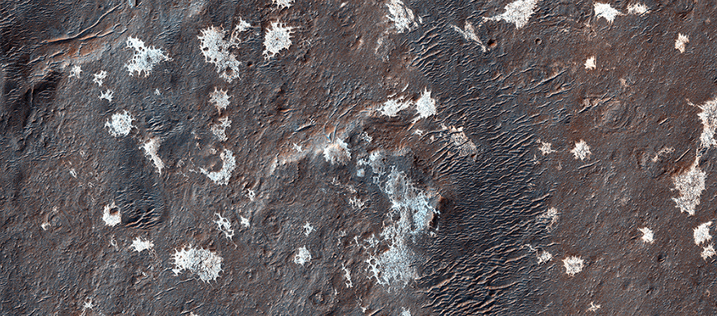

Un mystérieux dépôt de couleur claire dans le Cratère Vinogradov
Au sud-est, le fond du cratère est recouvert de plusieurs “taches” mystérieuses, de couleur claire, d'une taille de l'ordre du mètre, sans stratification apparente. Par endroits, le matériau de couleur claire semble avoir comblé les cratères pré-existants, leur donnant un aspect circulaire.
uahirise.org/ESP_037163_1590

